Slide 1
মাল্টিমিডিয়া ক্লাসে সবাইকে স্বাগতম

Slide 2
শিক্ষক পরিচিতি
পাঠ পরিচিতি
শ্রেণী-৩য়
বিষয়-প্রাঃবিঃ
অধ্যায়-জীবনের জন্য পানি।
পাঠ্যাংশ-(পানির ব্যবহার) আমাদের জীবনের………আলোচনা কর।
মাকসুদা খাতুন
সহকারি শিক্ষক
এস,এম সরকারি প্রাথমিক বিদ্যালয়
মেহেরপুর সদর।
Email:maksudakhatun2711@gmail.com
বাতায়ন আইডি: maksudkhatun2711

Slide 3
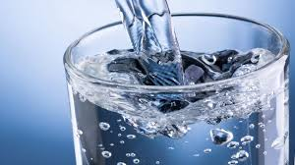
শিখনফল
এই পাঠ শেষে শিক্ষার্থীরা----
৩.৩.১ মানুষের জন্য পানির গুরুত্ত্ব বর্ণনা করতে পারবে।
৩.৪.১ পানি অপচয়ের পরিণাম সম্পর্কে বলতে পারবে।

Slide 4
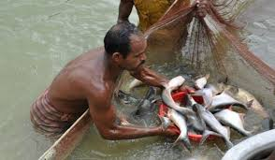
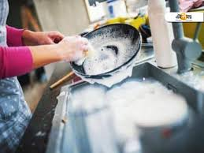
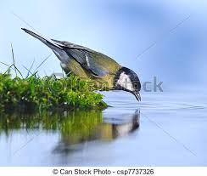
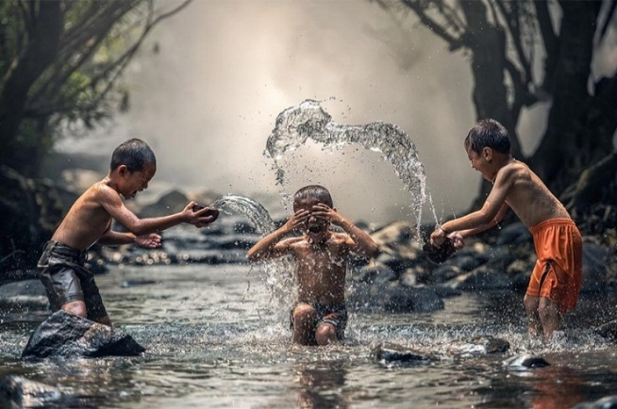
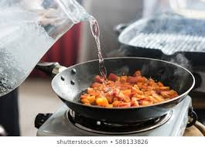
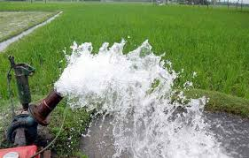
ছবিগুলো ভালভাবে লক্ষ্য করো।
ছবিগুলো দেখে কী বুঝলে?

Slide 5
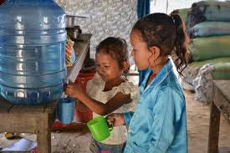
আমাদের আজকের পাঠ
পানির ব্যবহার

Slide 6
পূর্বপাঠ যাচাই
১।পানির উৎস বলতে তোমরা কী বোঝ?
২। পানির উৎসগুলোকে কয়ভাগে ভাগ করা যায় এবং কী কী?

Slide 7
জোড়ায় কাজ
 | পানির ব্যবহার
১
২
৩
৪
তোমরা কী কী কাজে পানি ব্যবহার কর তা জোড়ায় আলোচনা করে লেখ।

Slide 8
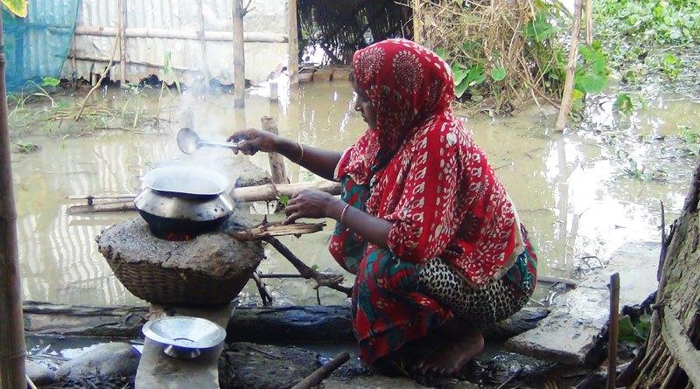
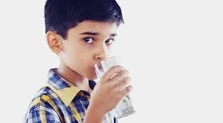
নিচের ছবিগুলো লক্ষ্য করো।
পানির ব্যবহারসমূহঃ
রান্নার কাজে ব্যবহার করি।
পিপাসা পেলে পান করি।

Slide 9
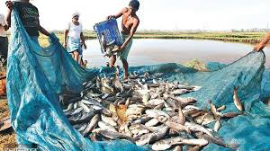
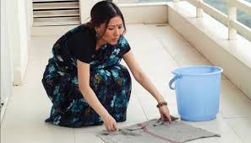
নিচের ছবিগুলো লক্ষ্য করো।
পানির ব্যবহারসমূহঃ
কৃষি কাজে
মাছের চাষে
ধোয়া-মোছার কাজে

Slide 10
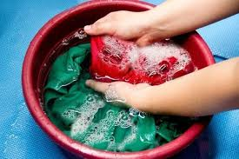
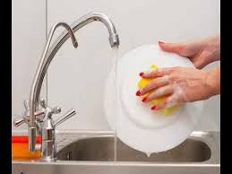
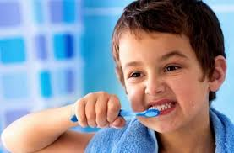
নিচের ছবিগুলো লক্ষ্য করো।
পানির ব্যবহারসমূহঃ
কাপড় ধুতে
বাসন মাজতে
দাঁত ব্রাশ করতে

Slide 11
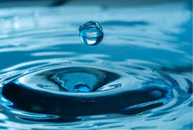
পান করা
ফসল ফলাতে
পরিচ্ছন্নতা
পানির ব্যবহার সমূহ
ধোয়া-মোছা
রান্নার কাজে
কলকারখানায়
মৎস খামারে
এবার শিক্ষার্থীরা পানির ব্যবহারগুলো বলবে এবং বোর্ডে লিখে এর সাথে মিলাবো।

Slide 12
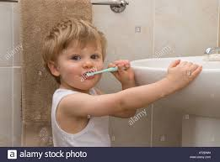
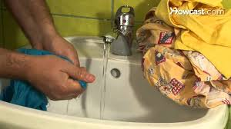
পানি সংরক্ষণঃ
দাঁত ব্রাশ বা হাত মুখ ধোয়ার সময় অযথা পানির কল ছেড়ে রাখব না।

Slide 13
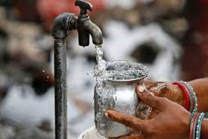
পানি সংরক্ষণঃ
বাসন ধোয়া বা কাপড় ধোয়ার সময় অযথা পানির কল ছেড়ে না রেখে পানির অপচয় রোধ করতে পারি।

Slide 14
কী কী কাজে পানি ব্যবহার করো তা দলে আলোচনা করে লেখ।
 | পানির ব্যবহার
১
২
৩
৪

Slide 15
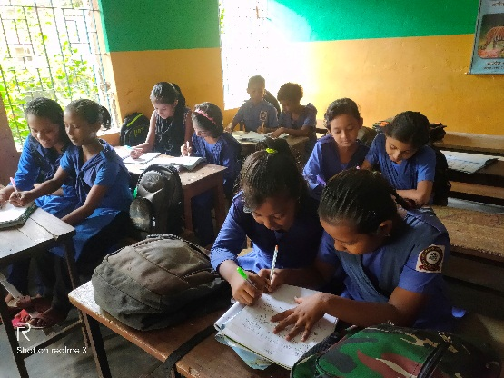
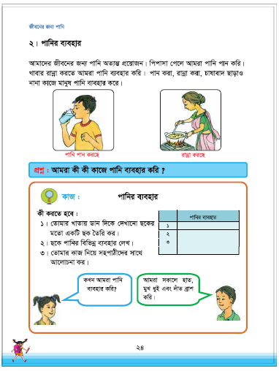
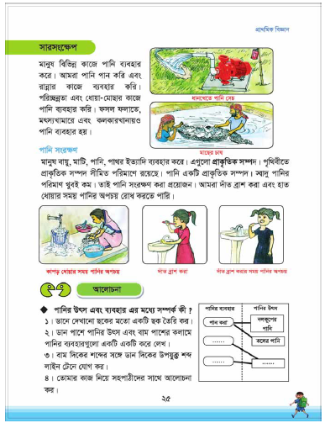
পাঠ্যবইয়ের সাথে সংযোগ স্থাপন

Slide 16
একক কাজ
ডানপাশে পানির উৎস আর বামপাশে পানির ব্যবহার দুটো লিখে দাগ টেনে মিল কর।
পানির ব্যবহার | পানির উৎস
নলকূপের পানি
পান করা
, , , , ,
কলের পানি
, , , , ,
, , , , ,

Slide 17
মূল্যায়ন
সংক্ষেপে উত্তর লেখ
১। পানির উৎসগুলোকে কয়ভাগে ভাগ করা যায় এবং কি কি?
২। নদ-নদী,সাগর,খাল-বিল এগুলো পানির কোন উৎস?
৩। আমরা কীভাবে পানির অপচয় রোধ করতে পারি?

Slide 18
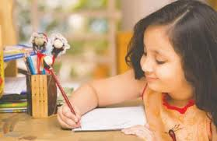
বাড়ির কাজ
কোন উৎসের পানি কী কাজে ব্যবহার হয় তার একটি তালিকা তৈরি করে আনবে।

Slide 19
ধন্য
বাদ

